Slide 1


Autores:
Mauro Miguel Ríos (Leg. 84935)
Lucas Fernando Medrano (Leg. 93907)
Marcos Raúl Gatica (Leg. 402006)
Curso: 2R4
Asignatura: Química general.
Institución: Universidad Tecnológica Nacional - Facultad Regional de Córdoba
O.D.S. Nº9:
INFRAESTRUCTURAS RESILIENTES E INNOVACIÓN

Slide 2



INTRODUCCIÓN: La O.D.S. 9
- Reducción del crecimiento mundial de la manufactura.
- Aumento de emisiones de CO2.
- P.M.A. no cumplen las metas para el 2030.
INDUSTRIA
INNOVACIÓN
INFRAESTRUCTURAS
Pacto a futuro de 193 países de la O.N.U.
17
Metas para el 2030
> Reducir huella y emisiones de CO2
> Construir una economía verde.
> Innovación y desarrollo sostenible.

Slide 3
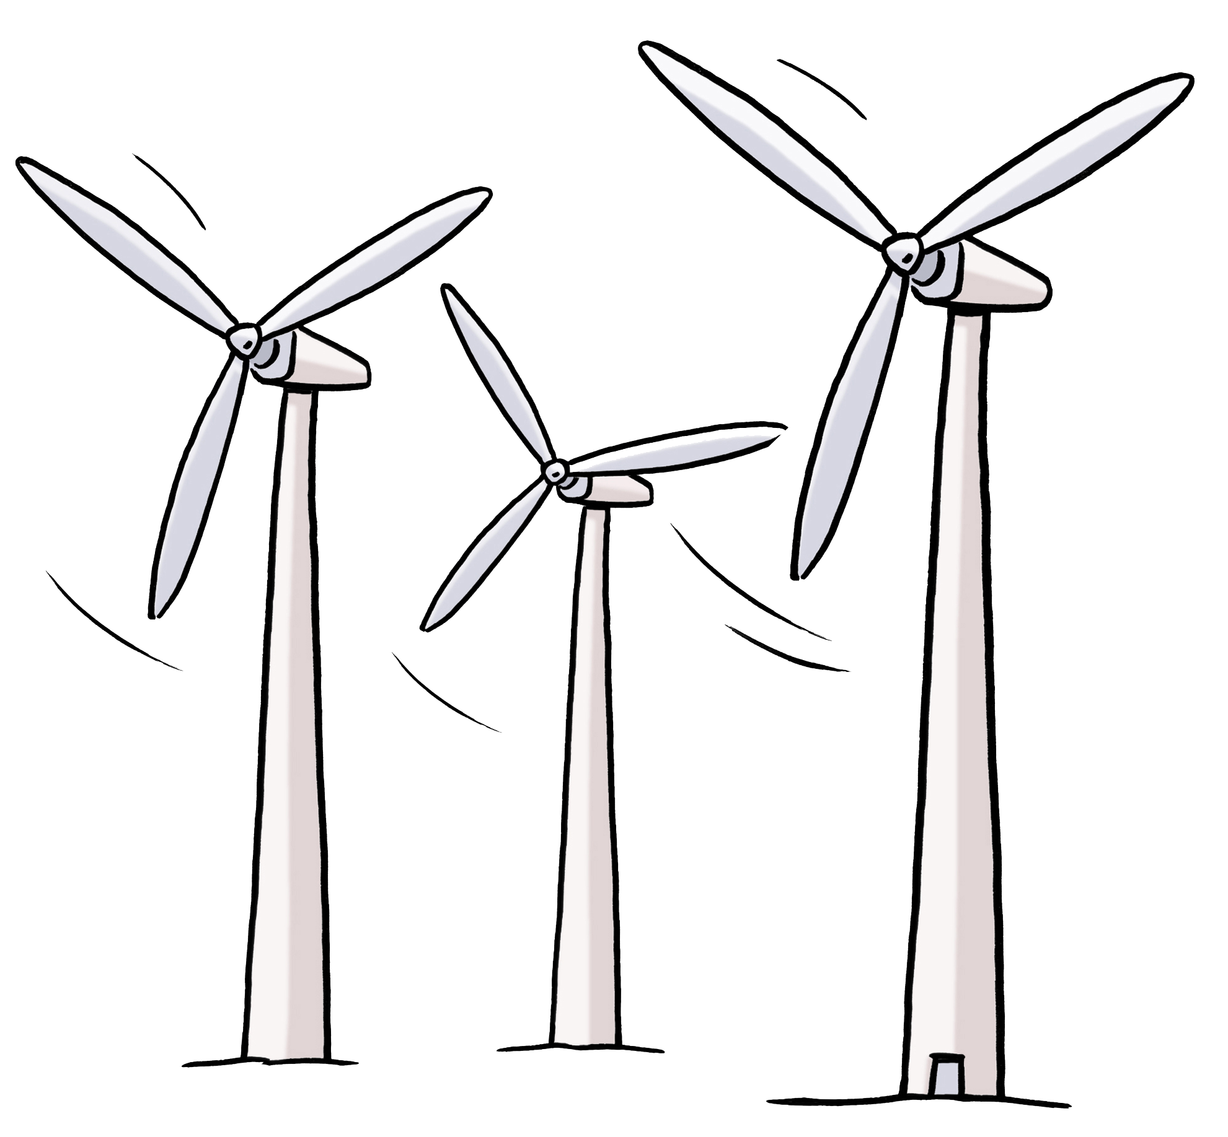


LAS ENERGÍAS LIMPIAS
Energía eólica
Energía hidroeléctrica
Energía solar

Slide 4

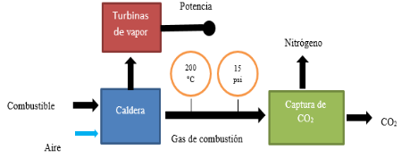
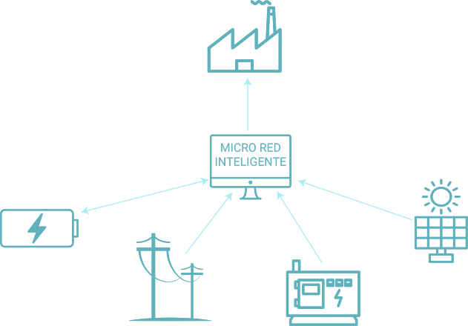



LAS ENERGÍAS LIMPIAS
Captura y almacenamiento de carbono
Microrredes con energía renovable e I.A.
Hidrógeno verde
CONICET

Slide 5

¿POR QUÉ ES DIFÍCIL LA ADOPCIÓN EN INDUSTRIAS?
Altos costos iniciales:
Instalación de infraestructuras para energías limpias
Retorno de la inversión es lento.
Aunque a largo plazo pueden generar ahorros operativos.

Slide 6

¿POR QUÉ ES DIFÍCIL LA ADOPCIÓN EN INDUSTRIAS?
Discontinuidad de la energía:
Las fuentes renovables dependen de condiciones climáticas.
Reto para industrias que requieren energía continua y fiable.
La tecnología de almacenamiento de energía aún no es lo suficientemente eficiente ni accesible.

Slide 7

¿POR QUÉ ES DIFÍCIL LA ADOPCIÓN EN INDUSTRIAS?
Costos de transición:
Muchas industrias han invertido en infraestructuras para combustibles fósiles durante décadas.
Modificar o reemplazar plantas y equipos representa un gasto considerable.

Slide 8
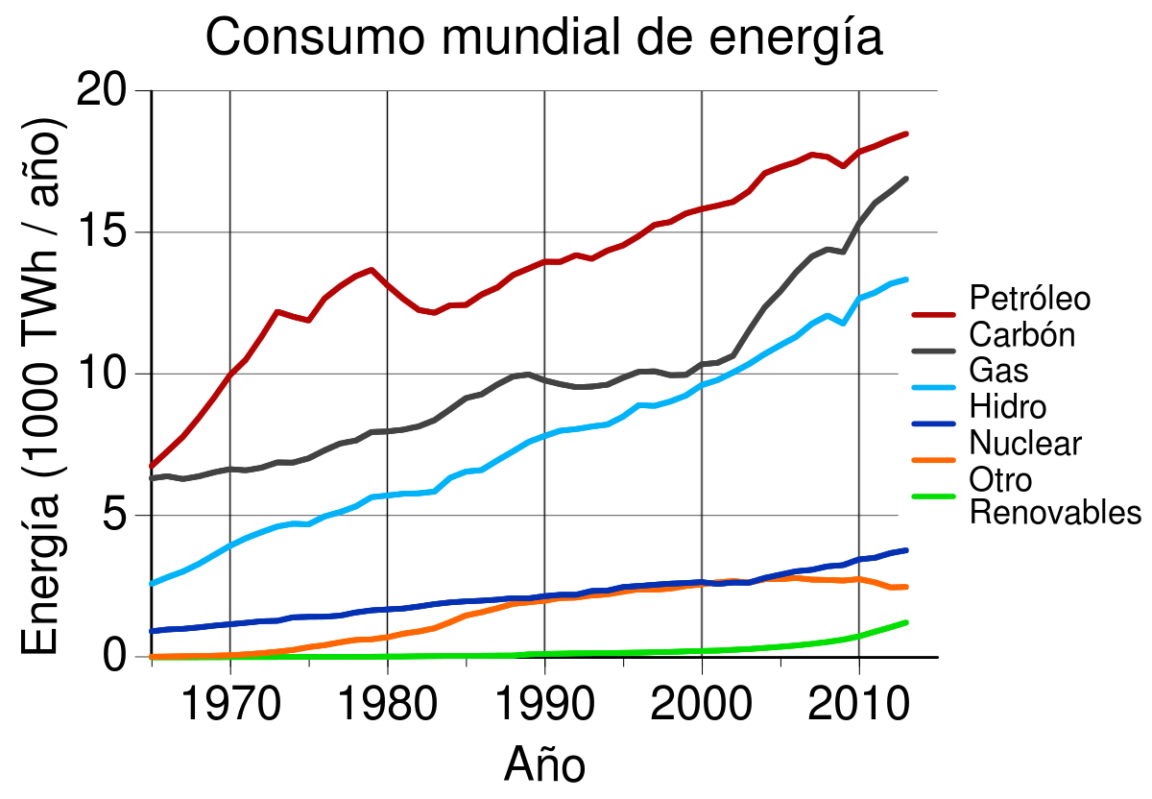
¿POR QUÉ ES DIFÍCIL LA ADOPCIÓN EN INDUSTRIAS?
Altas demandas energéticas:
Sectores intensivos en energía requieren un suministro estable y de alta densidad energética.
Aunque se están desarrollando alternativas como el hidrógeno verde, estas tecnologías aún no son viables a gran escala.

Slide 9

CÓMO CONTAMINA EL CO2
CO₂ como Gas de Efecto Invernadero
Función: El CO₂ atrapa calor en la atmósfera, contribuyendo al calentamiento global.
Mecanismo: Su estructura lineal y simétrica le permite absorber radiación infrarroja y re-irradiar el calor hacia la Tierra, aumentando la temperatura.

Slide 10
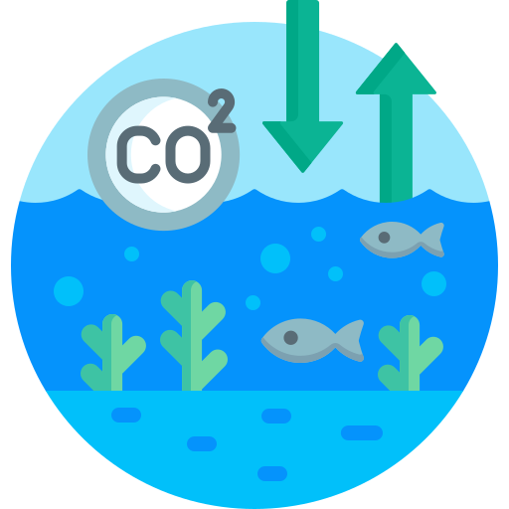
CÓMO CONTAMINA EL CO2
Absorción de CO₂ por los Océanos y Acidificación
Proceso:
CO₂ + H2O ⇋ ácido carbónico (H₂CO₃).
Impacto en el pH:
Aumenta la concentración de iones H⁺ en el agua, lo que reduce los iones carbonato (CO₃²⁻) necesarios para organismos marinos que necesitan calcificación (ej. ostras y corales).

Slide 11
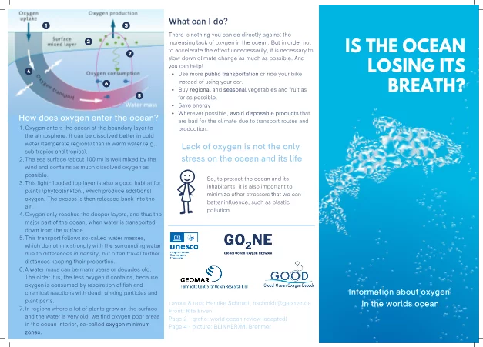
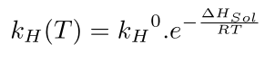
CÓMO CONTAMINA EL CO2
Efecto de la Temperatura en la Solubilidad de Gases
Ley de Henry: La solubilidad de los gases en los líquidos disminuye al aumentar la temperatura.
Consecuencia: A mayor temperatura, el equilibrio se desplaza hacia la fase gaseosa, reduciendo la cantidad de oxígeno y otros gases disueltos en el agua, lo que afecta la vida marina.

Slide 12
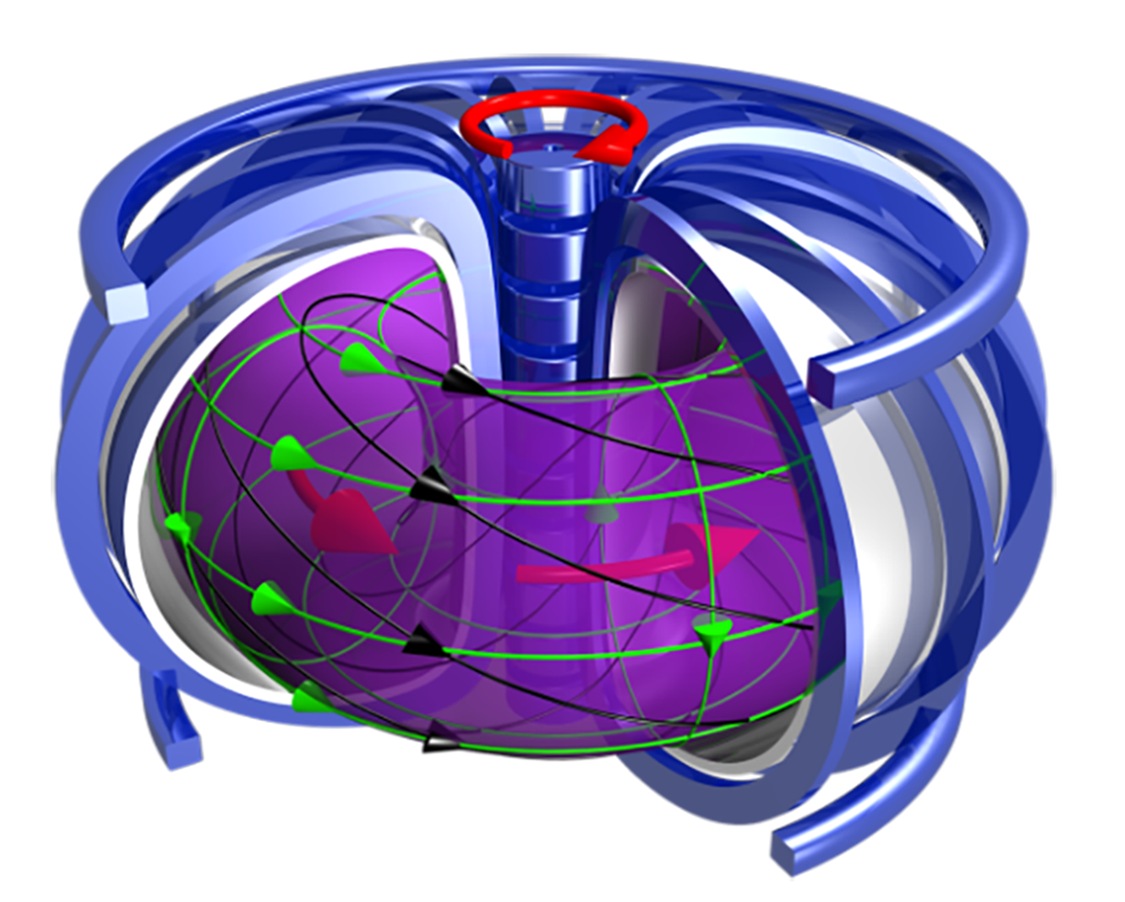
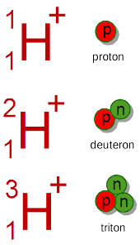


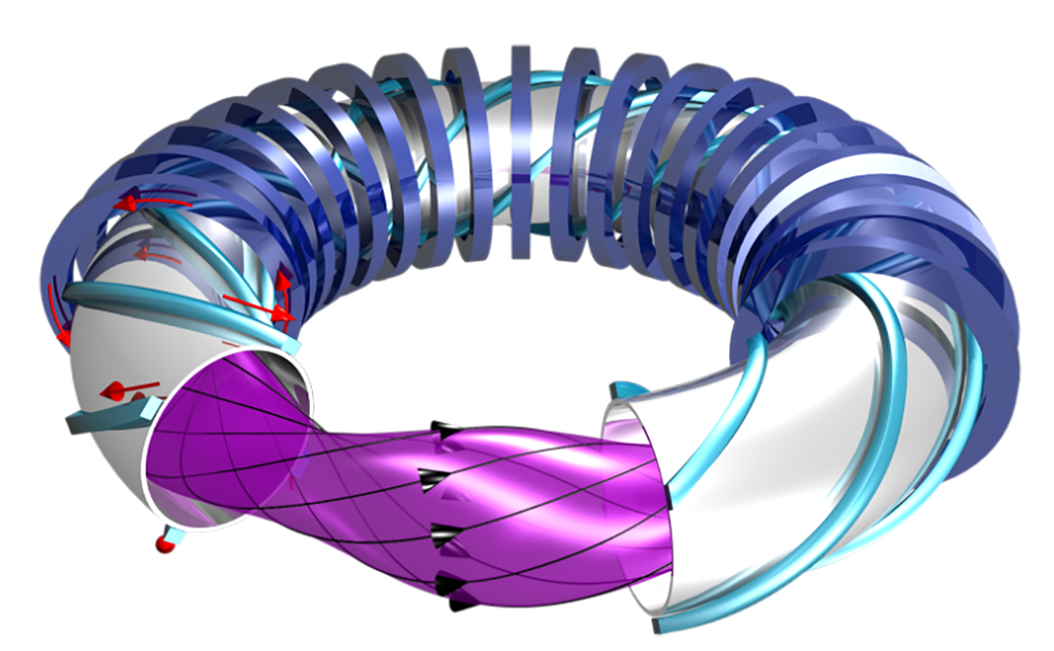
INNOVACIONES QUE LO SOLUCIONARÍAN
Fusión nuclear
Tokamak
ITER &
Wendelstein 7-X
E = m c²
Stellarator

Slide 13
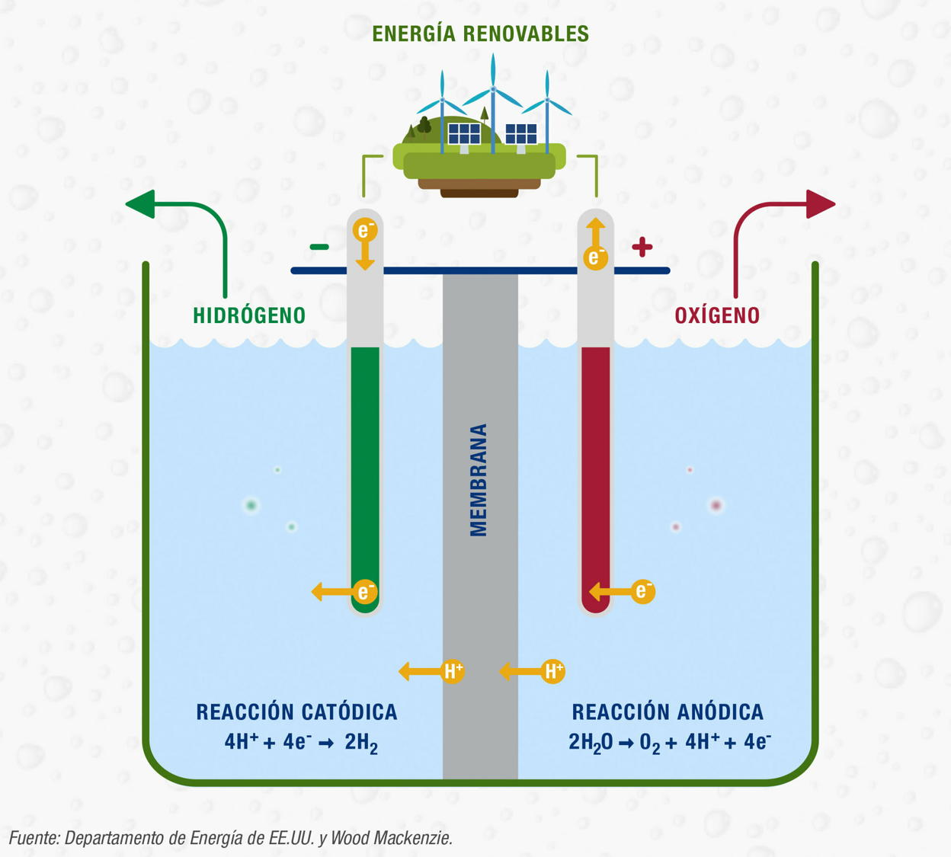
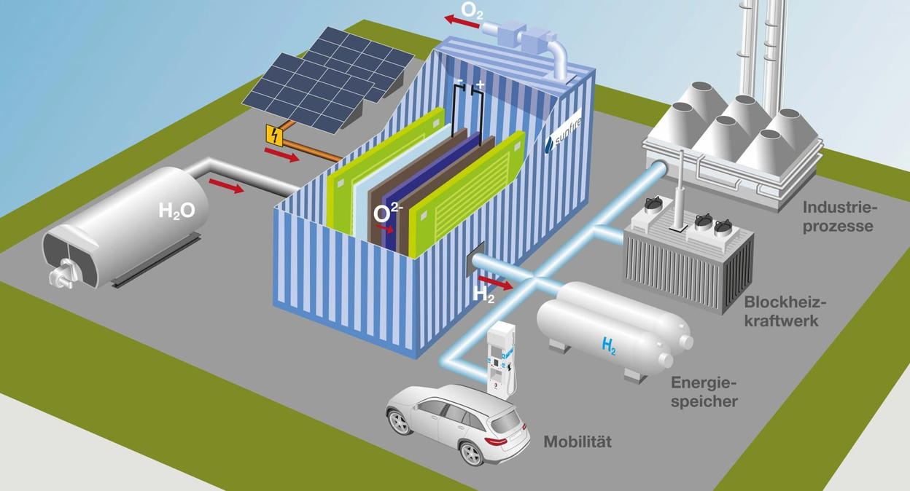
INNOVACIONES QUE LO SOLUCIONARÍAN
Electrólisis
Hidrógeno Verde
Proceso

Slide 14




INFRAESTRUCTURAS PARA ESAS INNOVACIONES
Avances tecnológicos continuos
Margo regulatorio sólido
Inversiones
Colaboración
Fusión nuclear
Hidrógeno verde
Posible con:

Slide 15

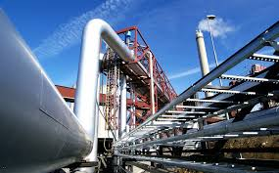
INFRAESTRUCTURAS PARA ESAS INNOVACIONES
Sistemas de almacenamiento de Hidrógeno
Redes de distribución de Hidrógeno
Celdas de combustible
+ Capacidad de generación
Construir plantas de electrólisis
Regulación y normativas de seguridad

Slide 16

CONCLUSIÓN
“El O.D.S. 9 es posible con las energías del futuro y con infraestructuras resilientes para los P.M.A.”

Slide 17

Presentación en memoria del todopoderoso y omnipresente Raymond Chang.
1939 - 2017

